Slide 1

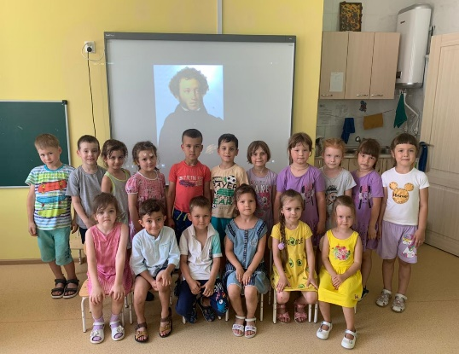
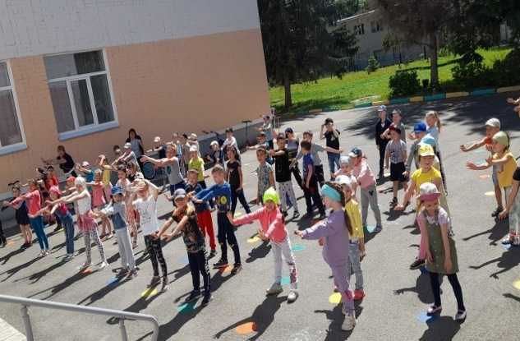
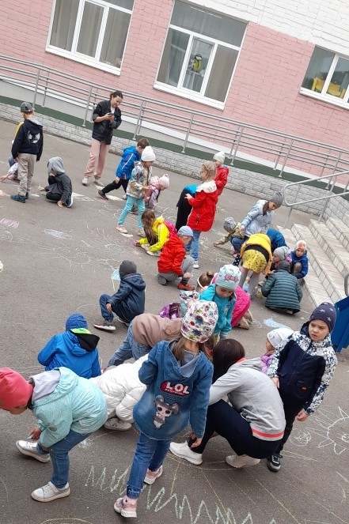
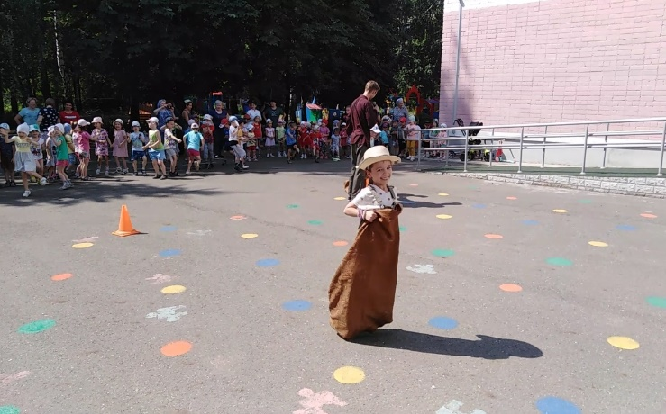
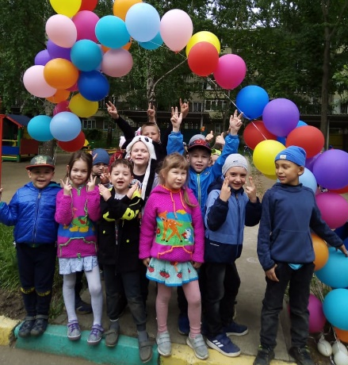
ФОТОРЕПОРТАЖ МАДОУ «Детский сад №332 комбинированного вида» Советского района г.Казани

Slide 2
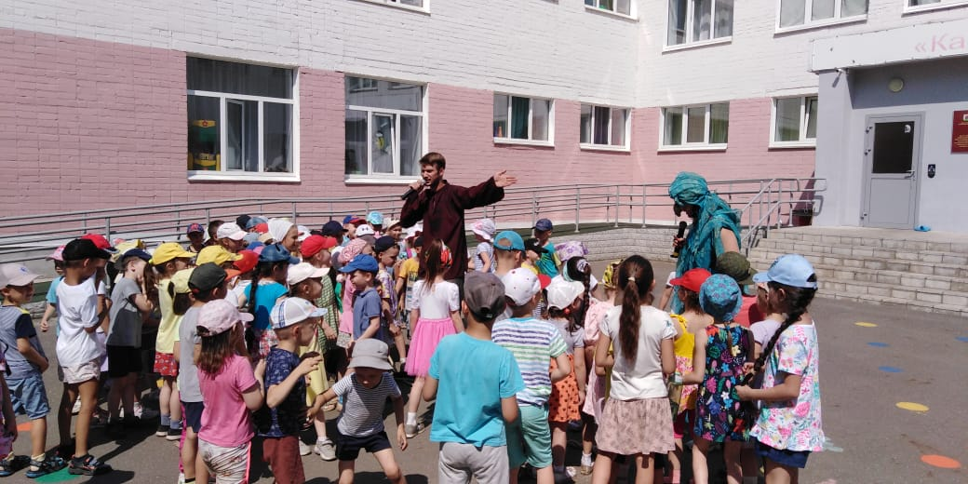
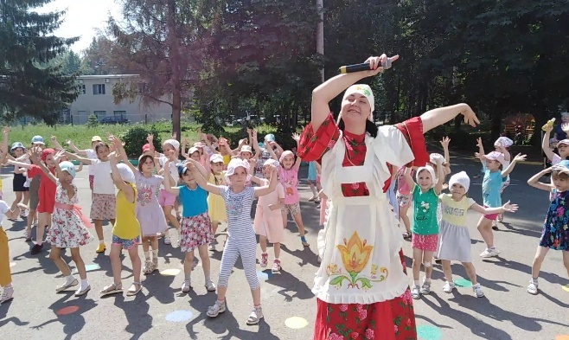
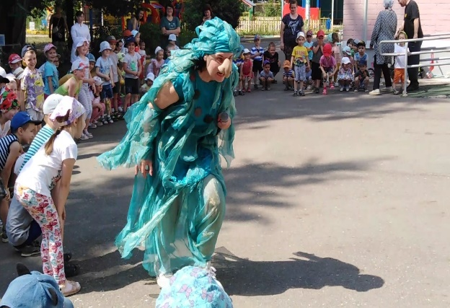

Музыкально-развлекательное мероприятие , на территории детского сада
«САБАНТУЙ»
МАДОУ «Детский сад №332 комбинированного вида» Советского района г.Казани
Продолжать знакомить детей с традициями и обычаями татарского народа: дать представления о празднике сабантуй, вызвать интерес и желание участвовать в состязаниях;

